Slide 1
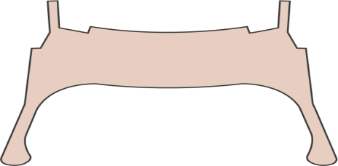
自18年10月28日起仁川机场各航空公司布局图
航空公司
数量
预计旅客量
位置
KE
SKY
<SKY Team>
KE/DL/AF/KL
CI/GA/MF/OK
SU/AZ/AM
T2
11家
1,899万名
(30.60%)
值机与登机
都在T2
LCC
SKY
LCC
Ca
<SKY Team>
CZ/MU/FM/VN
<LCC>
18家
值机在T1
登机在Ca
4,308万名
(69.40%)
LCC
STAR
OZ
STAR Alliance
ONE WORLD
None Airlines
LCC
值机与登机
都在T1
T1
Non
40家
ONE
总计
69家
6,207万名
*航空公司位置以当日机场发布指示为准
1

